Slide 1
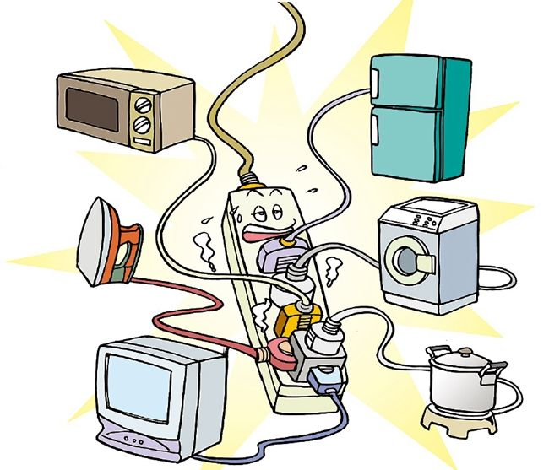
家庭电路中电流过大的原因

Slide 2
复习提问：
1、家庭电路由哪几部分组成？
2、保险丝在家庭电路中的作用？
3、家庭用电器是如何连接的？

Slide 3
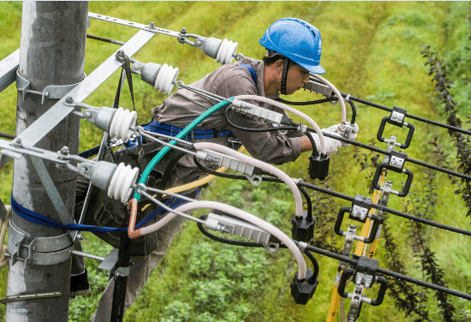
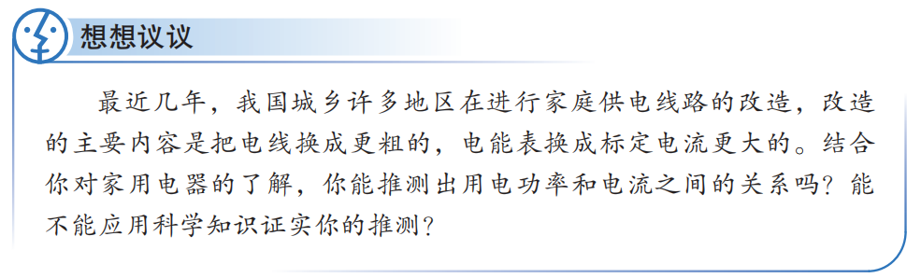

Slide 4
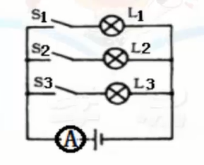
一、总功率过大对家庭电路的影响
当开关依次闭合时，干路电流会如何变化？
P_{总}=UI或P_{总}=P₁+P₂+P₃
电路的总功率会如何变化？

Slide 5
家庭电路中各用电器也是并联的，当用电器过多或接入功率较大的用电器时，干路电流会如何变化？
1、家庭电路的总功率=P₁+P₂+……+P_{n}
2、根据P=UI，
家庭电路的电压是一定的，U=220V，
所以家庭电路的总功率越大，干路电流越大。

Slide 6
3、家庭电路中电流过大的危害
家庭电路中的导线也有电阻，根据焦耳定律，当电流过大时，导线释放的热量就越多，容易引发火灾。

Slide 7
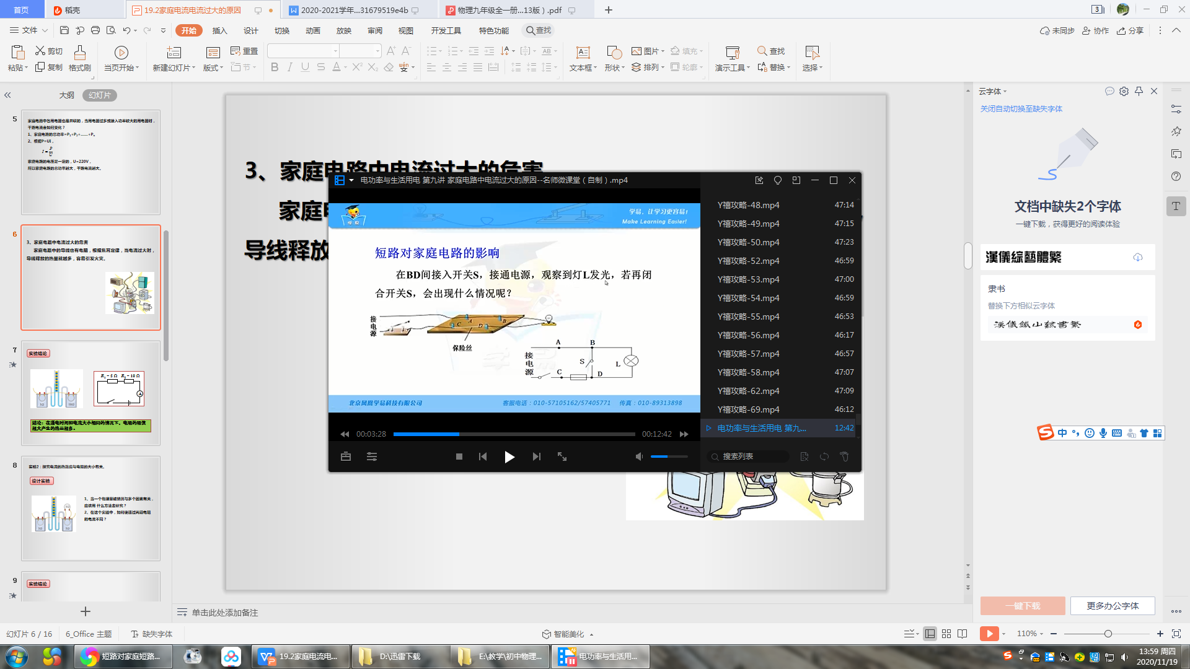
二、短路对家庭电路的影响
当开关S闭合时，电源会发生短路，即火线与零线直接连接，电路中的电流过大，引发火灾。
插座内部火线与零线相碰，如：插座进水，改装时不小心等。
用电器使用年限过长，导线绝缘皮破损，都会引起短路。

Slide 8
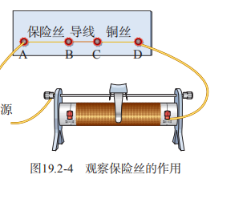
三、保险丝的作用
保险丝的材料一般是电阻大、熔点低的铅锑合金丝。
当电路中电流过大时，保险丝的温度升高超过熔点，及时熔断，保护电路。

Slide 9
自动空气开关的主要作用是当电路中的实际电流超过电路允许的最大工作电流时，自动“跳闸”，切断电源保护用电器．小李家的自动空气开关经常“跳闸”，造成这一现象的可能原因是
A．电压太低
B．同时用了太多用电器
C．某条线路开路
D．用电器金属外壳没有接地
B

Slide 10
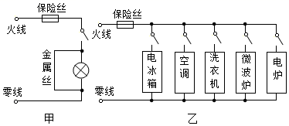
如图所示的甲、乙两个电路，闭合开关后都会使得保险丝熔断。关于保险丝熔断的原因，下列说法正确的是（ ）
A．甲图是由于灯泡被短路
B．甲图是由于灯泡被断路
C．乙图是由于电路总电阻太大，功率太大
D．乙图是由于电路总电阻太小，功率太小
A

Slide 11
暑期，徐延同学家新装了一台3kW的空调机，试用了一会儿，家中突然停电，检查发现总开关保险丝熔断了。导致上述故障的原因可能是（ ）
A．插头和插座接触不良 B．电路中用电器的总功率过大
C．空调机内部断路 D．控制空调机的开关短路
在生活中，我们有时会遇到以下几种情况，在下述情况中可能引起家庭电路中空气开关跳闸的是（ ）
（1）电路中增加大功率的用电器； （2）插座中的两个线头相碰；
（3）开关中的两个线头相碰； （4）户外输电线绝缘皮破损。
A．（1）、（3） B．（2）、（3）
C．（1）、（2） D．（2）、（4）
B
C

